Slide 1

هوش تجاری
(Enterprise BI)

Slide 2

سیاوش گلچوبیان
سرپرست واحد هوش تجاری و پایگاه داده شرکت سایپا
موسس تیم مشاور پایگاه داده SqlDeep
مدیر طراحی فریم‌ورک هوش تجاری Razan
education.systemgroup.net

Slide 3
مطالب این جلسه
در انتهای این جلسه انتظار میرود با استفاده از کامپوننت های زیر و با حفظ نظافت بصری و قواعد نامگذاری بتوانید Pipeline های ETL کاملی را طراحی کنید
نظافت بصری
Merge Join
Sort
Multiple Hash
Conditional Split
Derived Column
Union All
Data Conversion
Balanced Data Distributor
OLE DB Command
File System Task
Cache Transform
Lookup
education.systemgroup.net

Slide 4

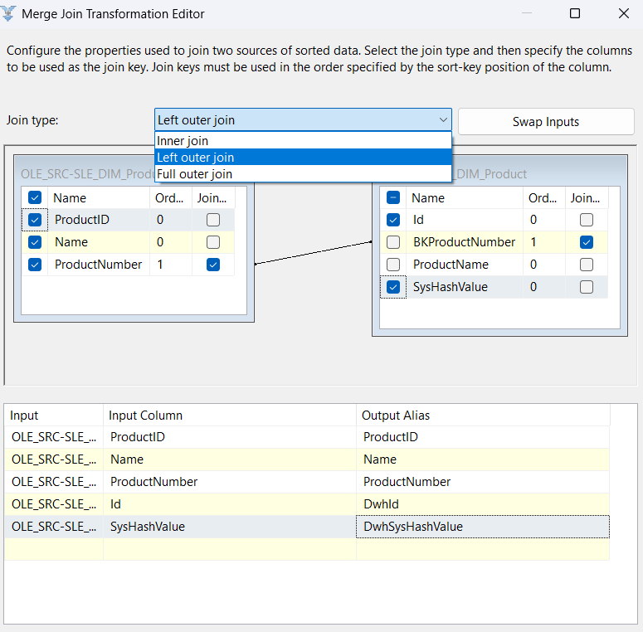
Merge Join
مخفف: MRGJ
قابل استفاده در Data Flow
تناظر دادن دو مجموعه رکورد با یکدیگر
لزوم Sort بودن اطلاعات بر اساس کلید تناظر
education.systemgroup.net

Slide 5
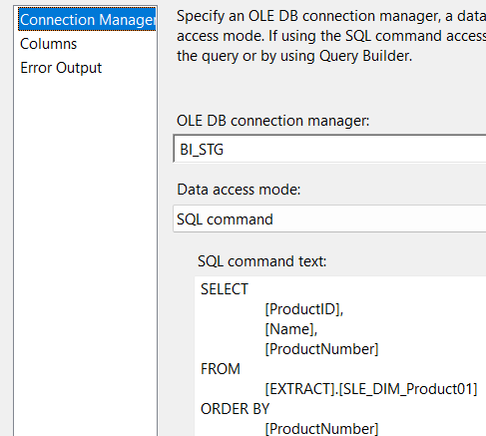
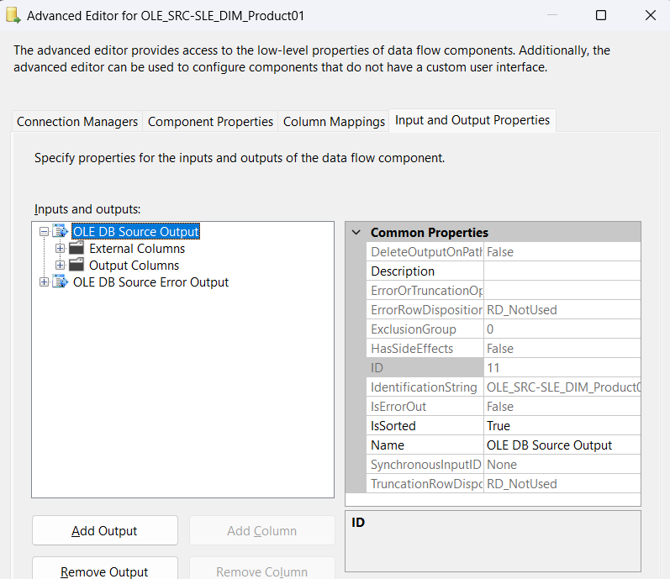
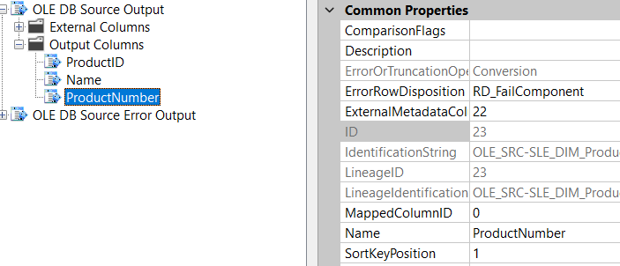
Sort با استفاده از Query
استفاده از قابلیت های RDBMS
1
2
3
education.systemgroup.net

Slide 6

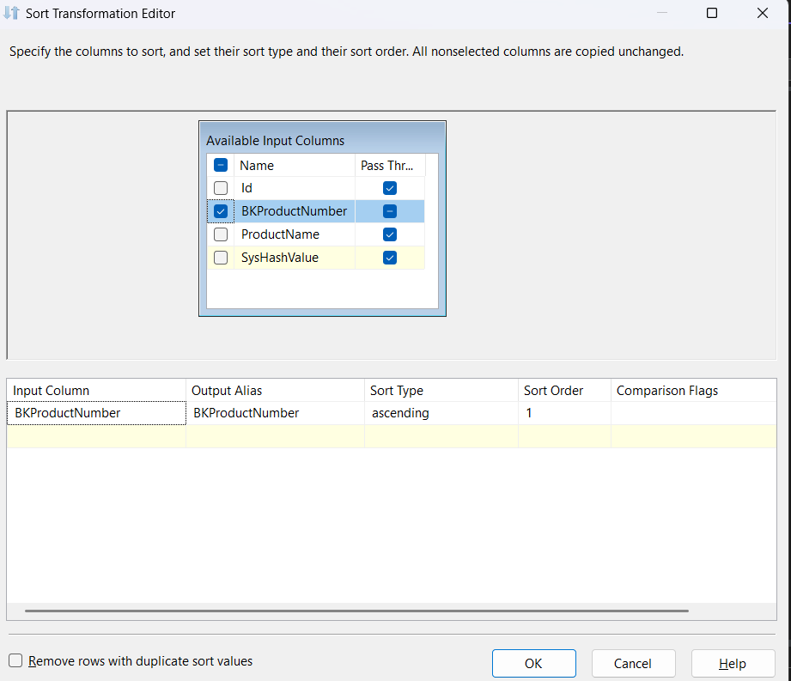
Sort با استفاده از Component
مخفف: SRT
هزینه بالا
education.systemgroup.net

Slide 7

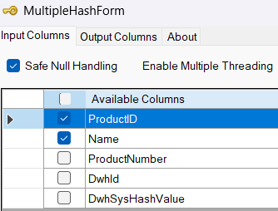
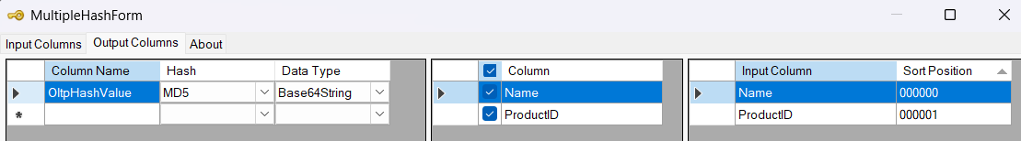
Multiple Hash
مخفف: MLH
ساخت مقدار Hash از فیلدهای ورودی
مناسب جهت تشخیص اطلاعات تغییر یافته
نیاز به نصب دارد
education.systemgroup.net

Slide 8

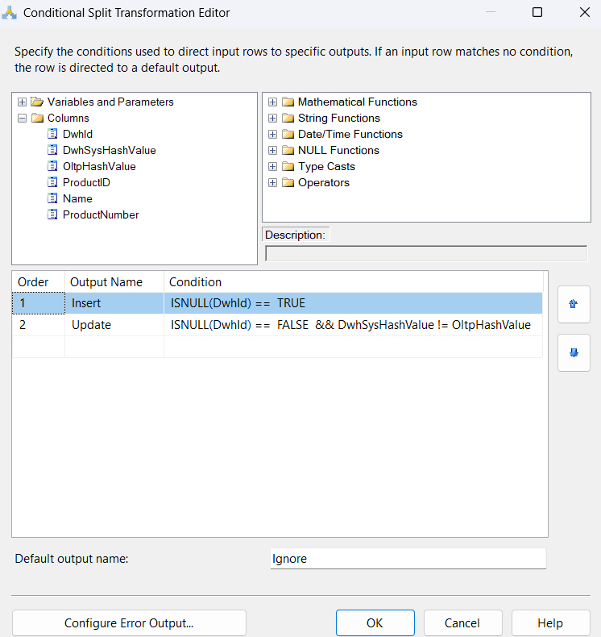
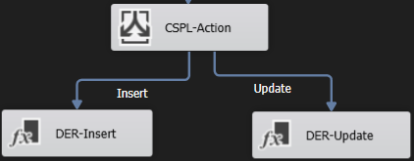
Conditional Split
مخفف: CSPL
منشعب کردن جریان داده بر اساس شرایط متنوع
education.systemgroup.net

Slide 9

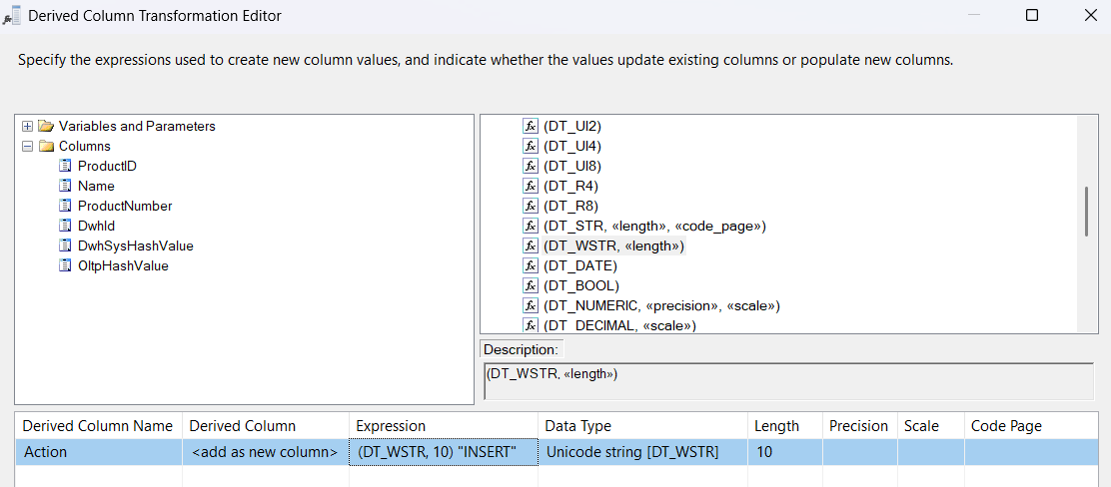
Derived Column
مخفف: DER
ایجاد فیلد جدید در جریان داده یا تغییر مقدار فیلد های موجود در جریان داده
education.systemgroup.net

Slide 10

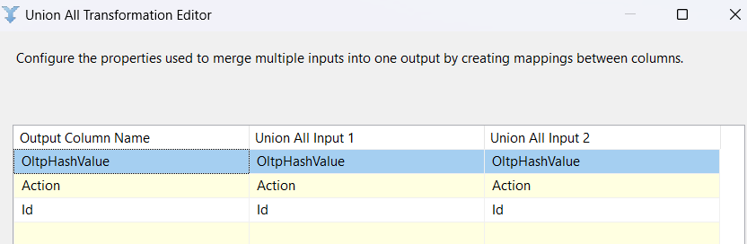
Union All
مخفف: ALL
تجمیع عمودی چند جریان داده
نوع داده سطرها باید یکسان باشد
نام ستون از جریان داده اول
نام ستون متناظر از جریان داده دوم
نام ستون در خروجی
education.systemgroup.net

Slide 11

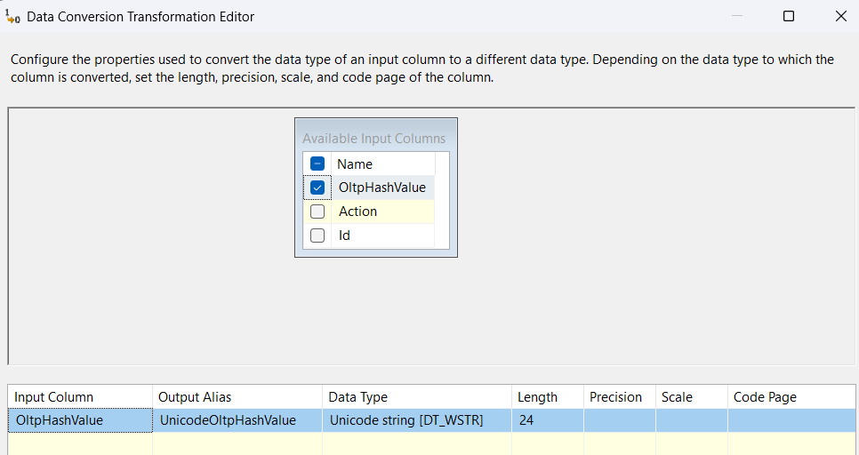
Data Conversion
مخفف: DCNV
تغییر نوع داده یک فیلد در جریان اطلاعات و ایجاد فیلدی جدید
نام ستون جدید در خروجی
نوع داده جدید
ستون جاری
education.systemgroup.net

Slide 12

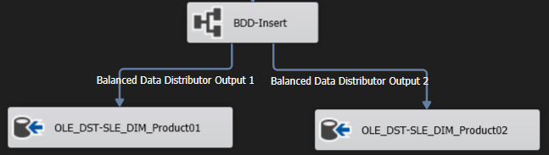
Balanced Data Distributor
مخفف: BDD
توزیع متوازن داده جهت اجرای همزمان کار بر روی جریان اطلاعات
education.systemgroup.net

Slide 13

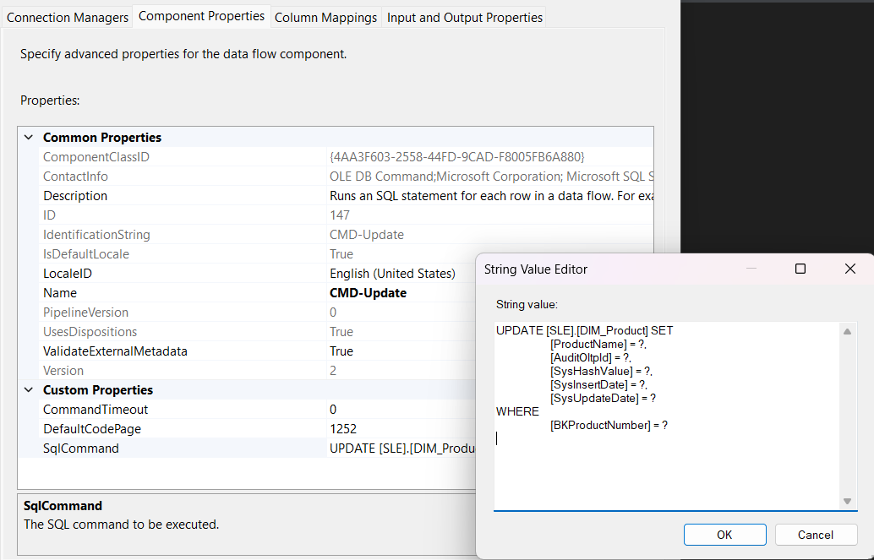

OLE DB Command
مخفف: CMD
اجرای SQL Statement در جریان داده
کندی در اجرا (Row by Row)
education.systemgroup.net

Slide 14

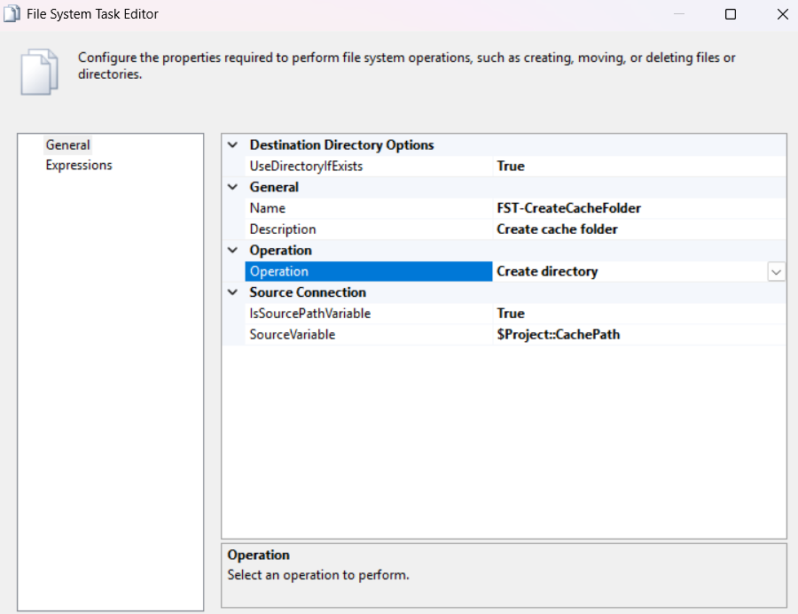

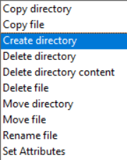
File System Task
مخفف: FST
انجام عملیات ساخت، حذف، کپی، انتقال ... بر روی فایل ها و فولدر ها
education.systemgroup.net

Slide 15

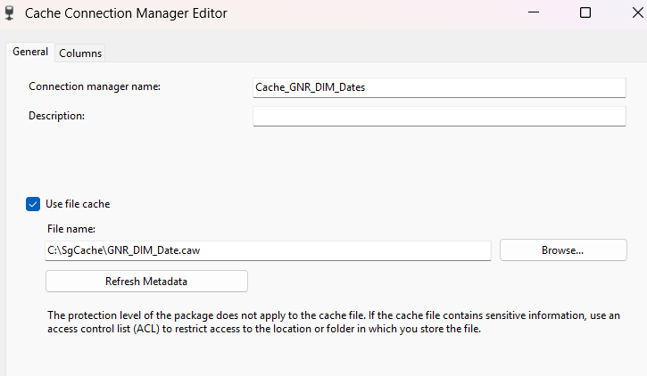
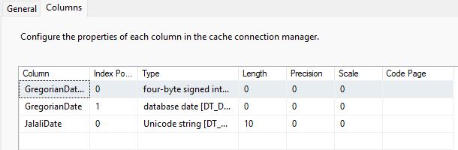
Cache Transform
مخفف: CH
باهدف کاهش دفعات مراجعه به دیتابیس
ذخیره سازه اطلاعات بر روی دیسک محلی
ذخیره سازی اطلاعات بصورت Plain Text و نامناسب برای امنیت
وابسته به Cache Connection
education.systemgroup.net

Slide 16

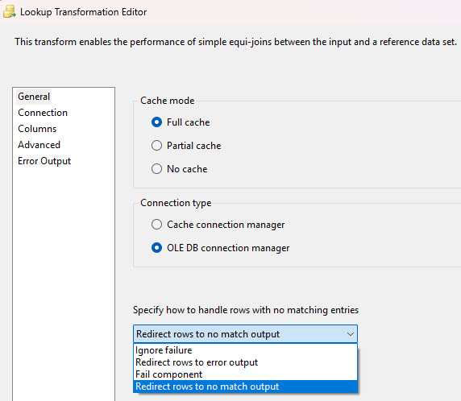

Lookup
مخفف: LKP
جستجو به دنبال یک مقدار خاص در یک مجموعه رکورد و بازیابی اولین رکورد منطبق از آن مجموعه
قابلیت Cache کردن کل یا قسمتی از مقادیر مجموعه و یا جستجوی Realtime
امکان ارسال مقادیر منطبق نشده به خروجی های مختلف
education.systemgroup.net

Slide 17
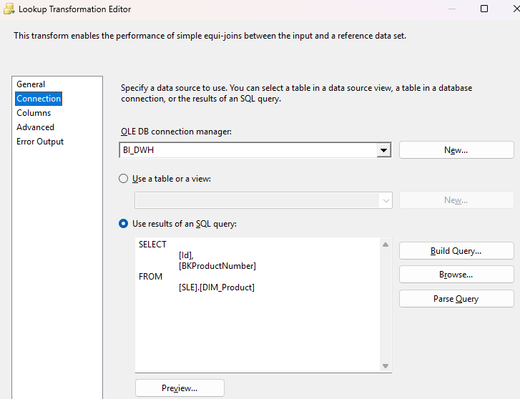
Lookup
استفاده از Query به جای نام جدول بسیار بهینه تر است
education.systemgroup.net

Slide 18
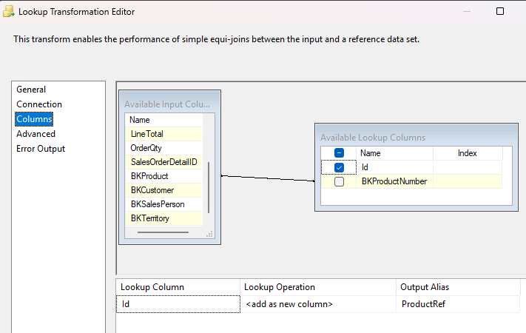
Lookup
امکان Composite Join
امکان انتخاب چندین فیلد از مجموعه مرجع
امکان Rename فیلدهای خروجی از مجموعه مرجع
انتخاب فیلدهای مورد نیاز از رکورد منطبق با مجموعه مرجع
عامل Join بین رکورد ورودی با مجموعه مرجع
education.systemgroup.net

Slide 19


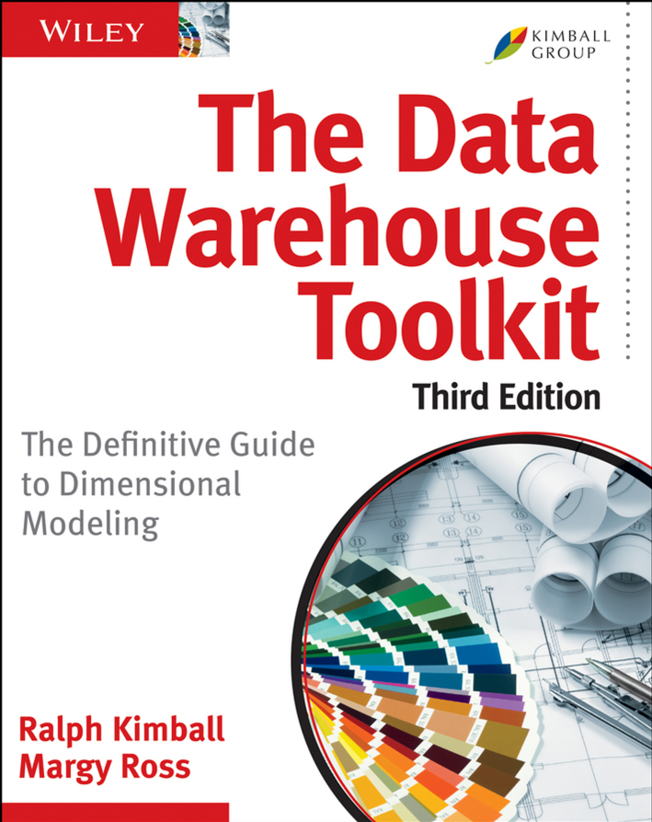

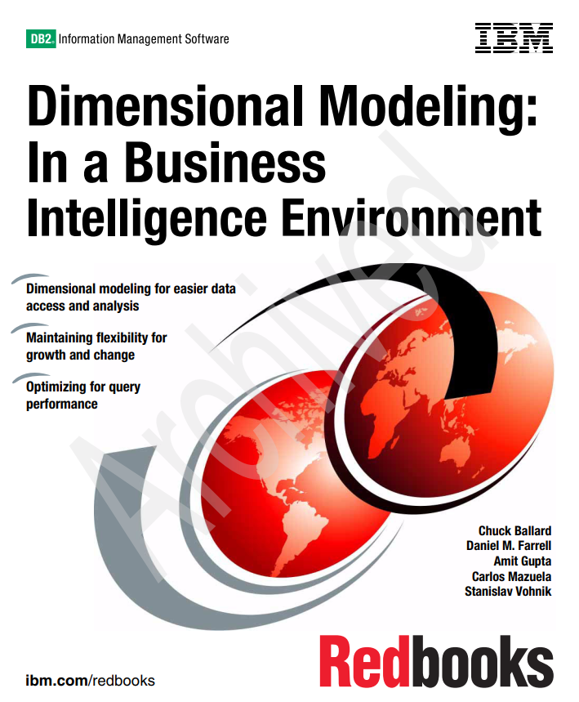
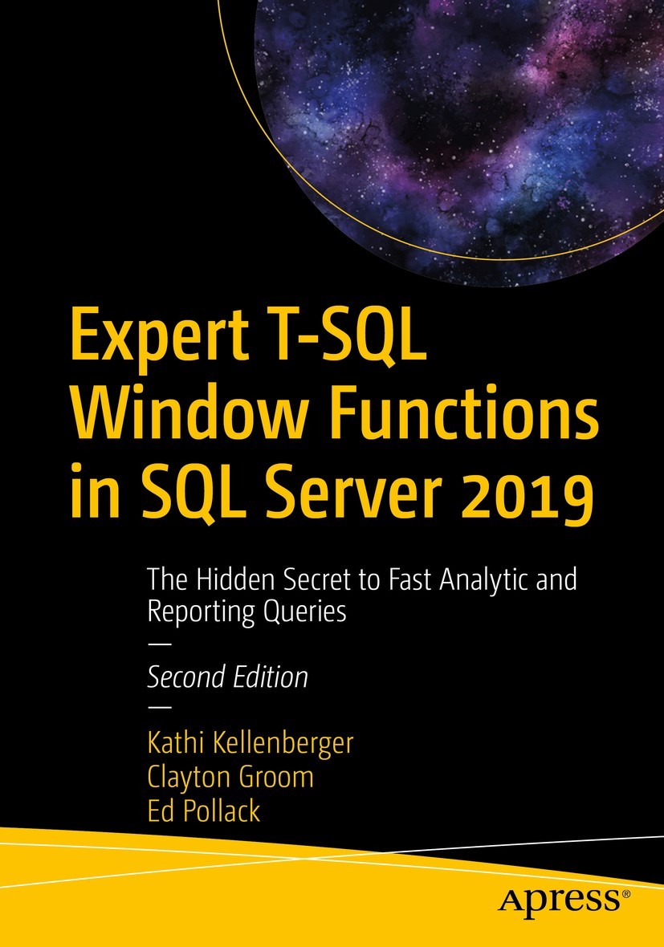
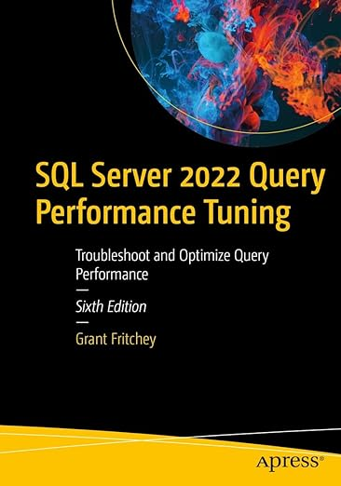


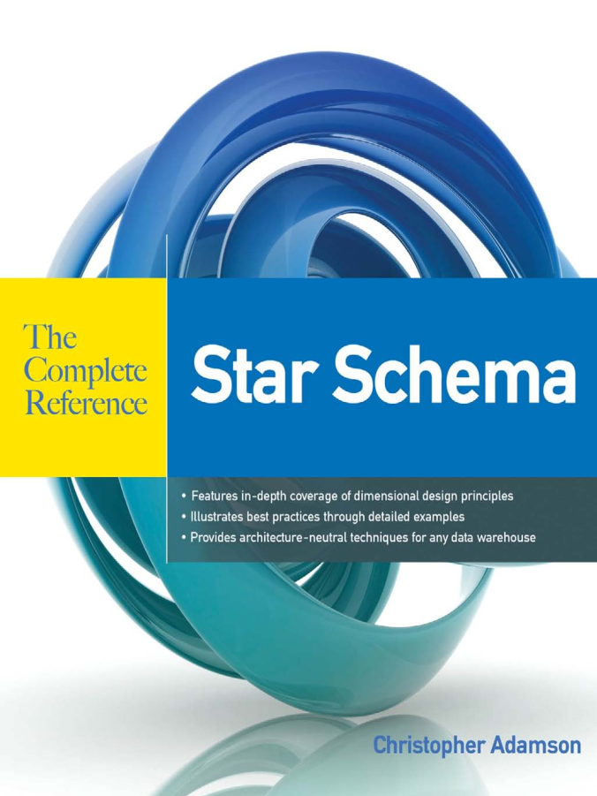

منابع آموزشی
education.systemgroup.net

Slide 20

پرسش و پاسخ
education.systemgroup.net

Slide 21
education.systemgroup.net

